Slide 1
Language Consolidation Through Translation
001212

Slide 2

Good Translation

Slide 3
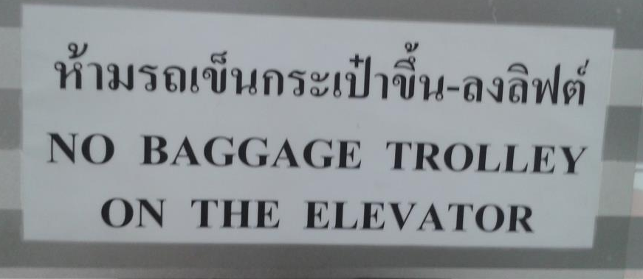
Avoid to use redundant word.
Chiang Mai Airport

Slide 4
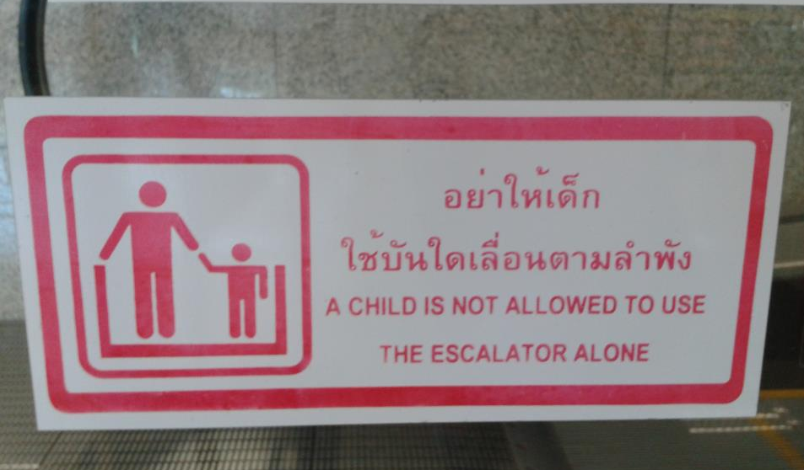
Use easy word
Easy to understand
Chiang Mai Airport

Slide 5
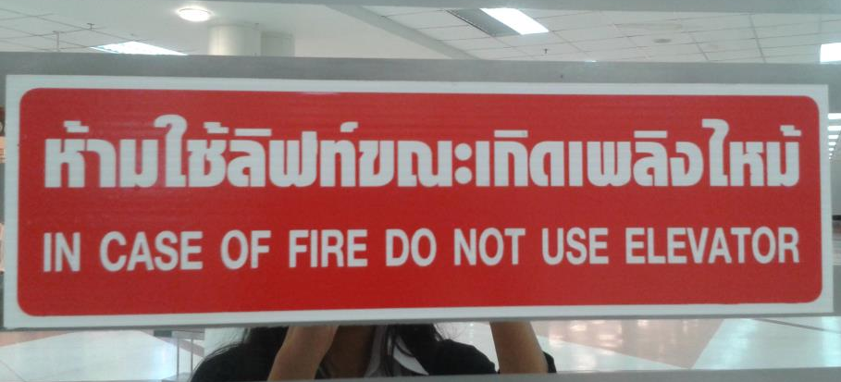
Avoid to translate word by word
Chiang Mai Airport

Slide 6

Avoid to translate word by word
เวลาของคุณมีน้อยกว่า ที่จะเสียเวลาเดินตามความฝันของคนอื่น
AIS serenade notebook 2012

Slide 7
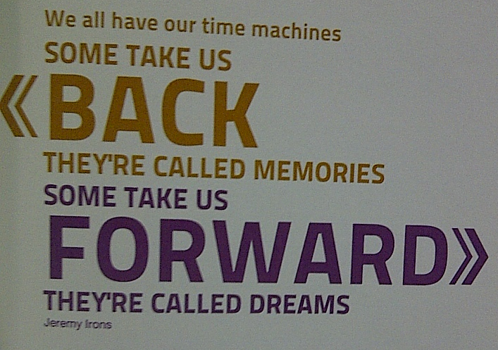
Use simple word but the
Meaning is register
เราทุกคนมีไทม์แมชชีนของตัวเอง
บางครั้งพาเราย้อนกลับไปในอดีต ที่เรียกว่า “ ความทรงจำ”
บางครั้งพาเราไปสู่อนาคตที่เรียกว่า “ ความฝัน”
AIS serenade notebook 2012

Slide 8

ถ้าเวลาคือชีวิต ดังนั้นการใช้เวลาอย่างเปล่าประโยชน์ คือ การใช้ชีวิตอย่างไรค้า
AIS serenade notebook 2012

Slide 9

เวลาก็เหมือนเม็ดทรายในกำมือ ยิ่งกำแน่นเท่าไหร่ ก็ยิ่งไหลผ่านมือเราเร็วขึ้นเท่านั้น
AIS serenade notebook 2012

Slide 10
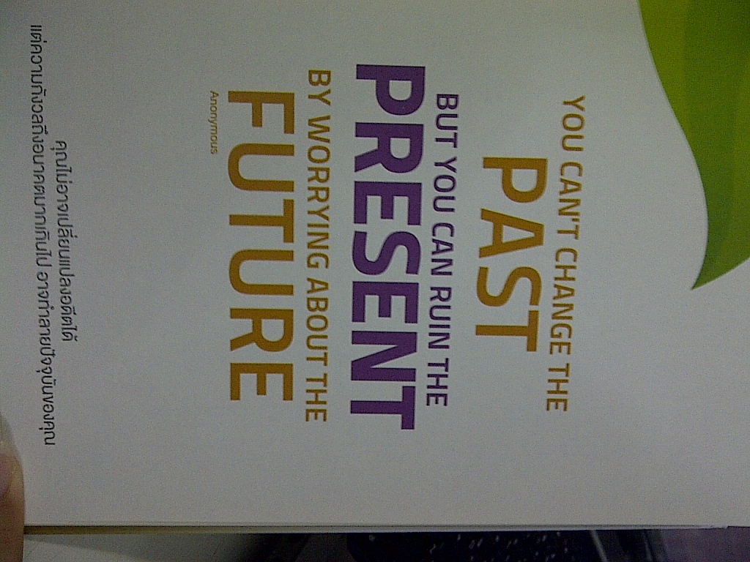
คุณไม่อาจเปลี่ยนแปลงอดีตได้ แต่ความกังวลถึงอนาคตมากเกินไป อาจทำลายปัจจุบันของคุณ
AIS serenade notebook 2012

Slide 11

สูตรความสำเร็จในอนาคตของคุณ ซ่อนอยู่ในสิ่งที่คุณทำเป็นกิจวัตรประจำทุกวัน
AIS serenade notebook 2012

Slide 12
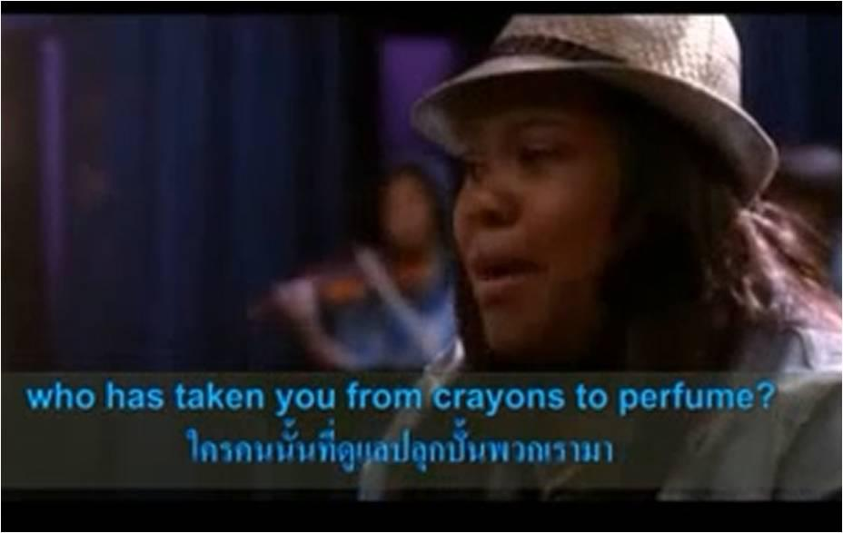
“from crayons to perfume”
From The Glee Series

Slide 13

Bad Translation

Slide 14
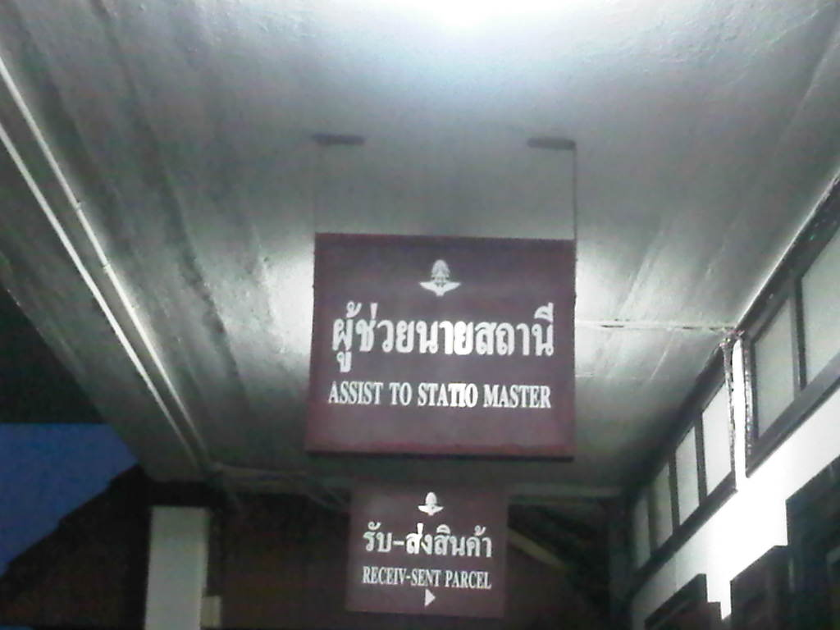
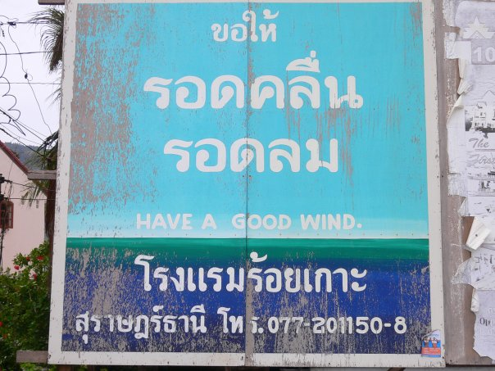
ผู้ช่วยนายสถานี
Wrong → Assist To Statio Master
Correct → Station Master Assistant
Railway station
ขอให้รอดคลื่นรอดลม
Wrong → Have A Good Wind
Correct → Bon Voyage, Have a safe trip

Slide 15
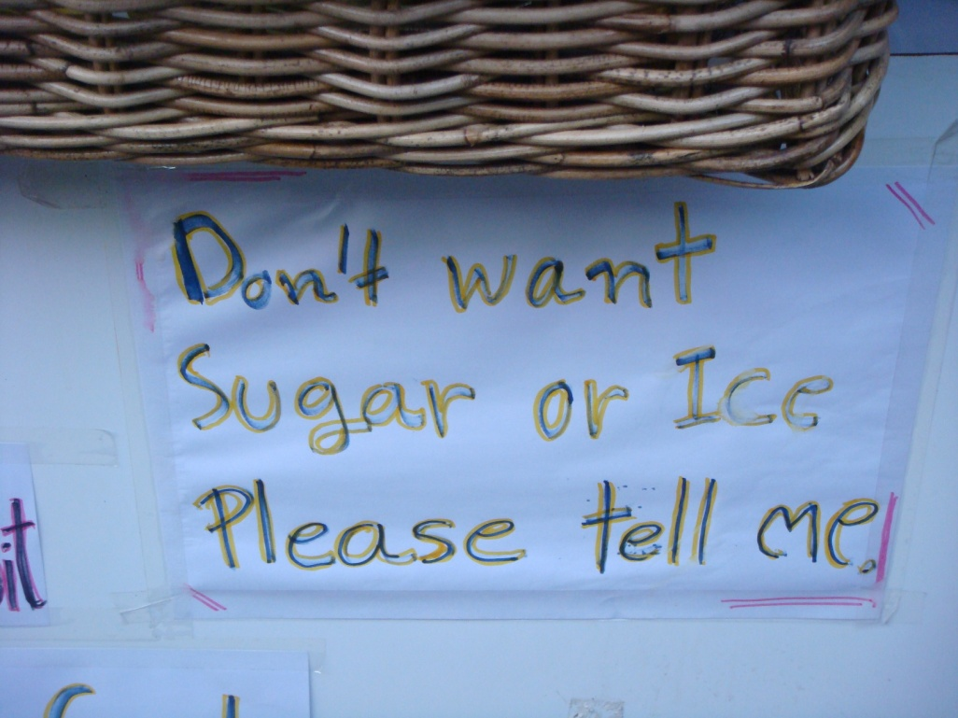
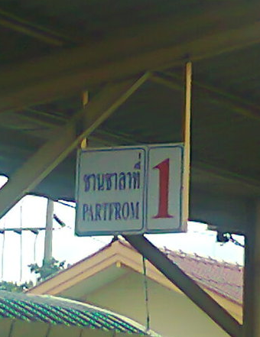
หากไม่ต้องการใส่น้ำตาลหรือน้ำแข็ง กรุณาบอกพนักงาน
Correct → If you would not like to add sugar or ice, please tell our staff.
ชานชาลาที่ 1
Wong → Partfrom
Correct → Platform
Railway station
Somphed Market

Slide 16
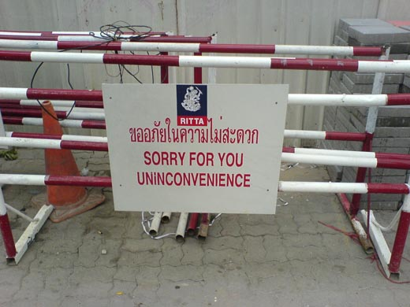
ขออภัยในความไม่สะดวก
Wong → Sorry for you unconvenience
Correct → Sorry for the inconvenience
Central Airport Plaza

Slide 17
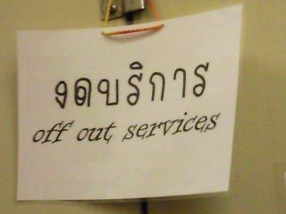
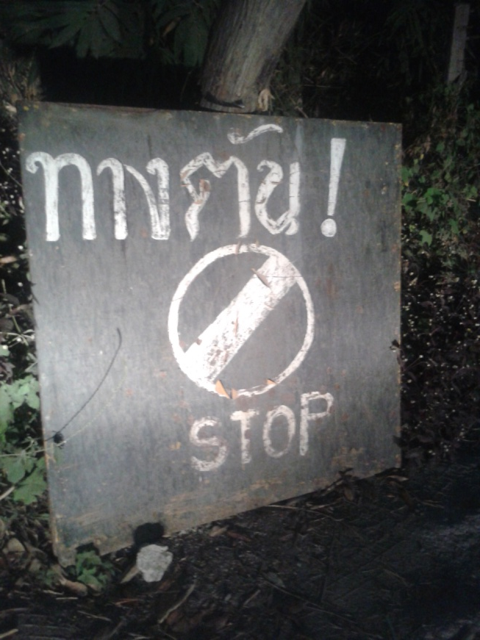
Correct → Out of services
ทางตัน
Wrong → Stop
Correct → Dead End
Post office
Near Maehia Market

Slide 18
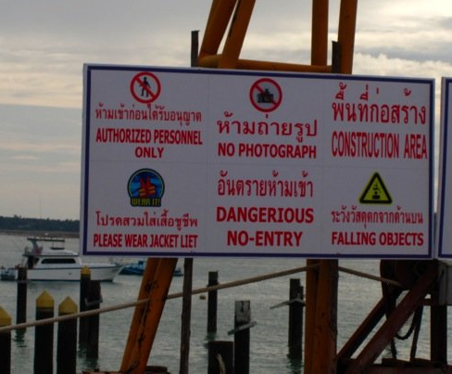
ระวังวัสดุตกจากด้านบน
Wrong → Falling Objects
Correct → Beware of falling objects
At the beach in Prachuap Khiri Khan
ห้ามเข้าก่อนได้รับอนุญาต
Wrong →Please wear jacket life
Correct → Please wear life jacket

Slide 19

Word by word translation

Slide 20
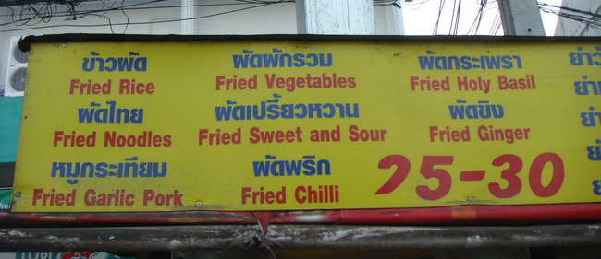
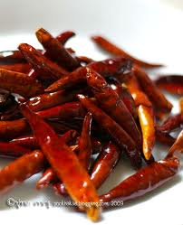
Fried Pork With Garlic
Meat Fried with Sweet and Sour Sauce
Meat Fried in Chili
Meat Fried in Basil
Somphed Market

Slide 21

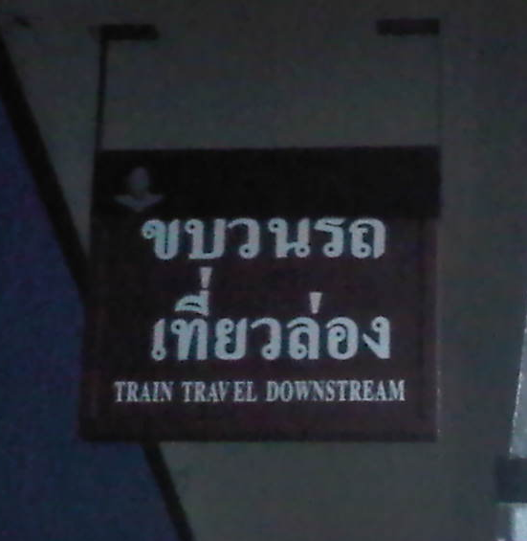
ขบวนรถเที่ยวขึ้น
Wrong → (Train Trip Up)
Correct→ To go north
www.cm108.com
ขบวนเที่ยวล่อง
Wrong → (Train travel downstream)
Correct → To go south

Slide 22
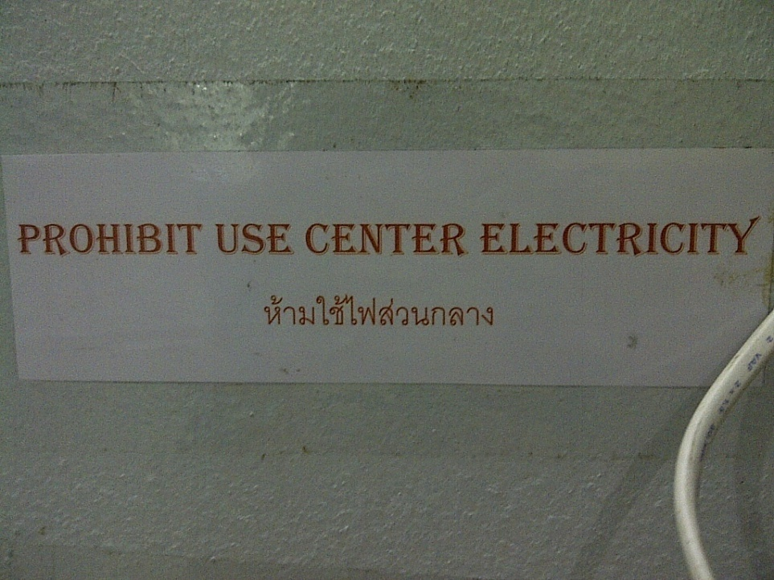
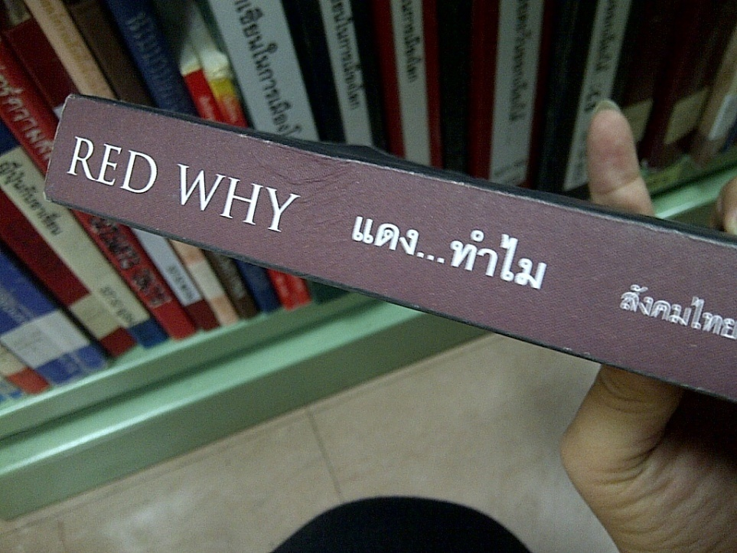
Using public electricity is prohibited.
40th dormitory
Why Red?
Main Library

Slide 23
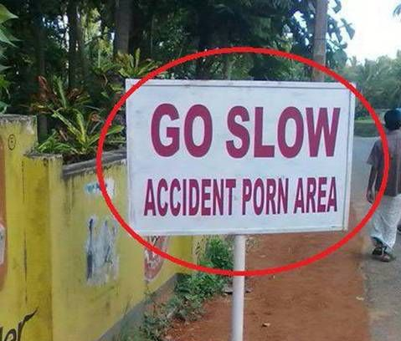
Wrong → Go slow Accident Porn Area
Correct→ Drive Slowly Accident Prone Area
In India from www. Cm108.com

Slide 25

Misunderstanding about language & culture

Slide 26


Where’s Tom? Mr. Jeff want to talk to him.
I saw him pass away just a minute.
Huh!? O_o!
Pass away = die
Pass by = เดินผ่าน

Slide 27

Fighting!!
= Cheer up!

Slide 28
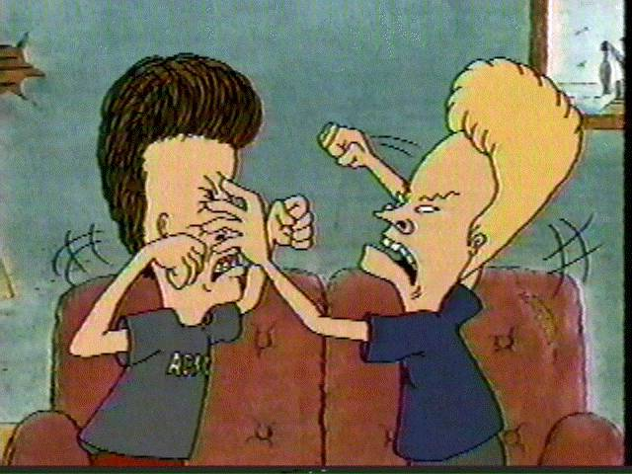
Fighting

Slide 29

Funny / Fun
How was the party last night?
It was so funny!
Funny = ตลกขบขัน
Fun = สนุกสนาน, รื่นเริง
= The party was so fun.

Slide 30
I will entrance to Chulalongkorn University in March.
???
= I'll take the entrance exam in March.

Slide 31

Stop your mouth!! (= หุบปาก)
= Shut up!

Slide 32
Do you want to have a story with me?
= อยากมีเรื่องกับฉันหรอ ห๊ะ!?
= Do you wanna fight?

Slide 33
"Don't come , you will be beautiful !"
= อย่าเข้ามานะ ไม่งั้นเอ็งสวย! (เห็นดีกันแน่!)
If you come, you die!!

Slide 34

THANK YOU

